Slide 1
信号与系统（甲）
-- 采样定理导引
胡浩基
浙江大学信电学院

Slide 2









教学理念
课程试讲
采样定理导引
采样定理：设 是某一带限信号，即 当 时。如果采样频率 ，其中 ， 为采样周期。那么 就唯一地由其样本值序列 ， 所确定。

Slide 3
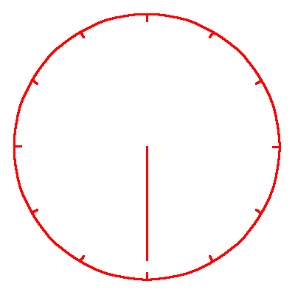



教学理念
课程试讲
采样定理导引
一个更加直观的问题
如上图所示，一个时钟，它的指针以 (弧度/秒）匀速转动。这个钟在黑暗中，我们不能直接看到。现在，我们用一个手电筒，每隔
秒照射一下，上图就是每一次照射看到的图像。
问题：如果已知 ，请问指针速度 是多少？

Slide 4
教学理念
课程试讲
采样定理导引
答案

Slide 5
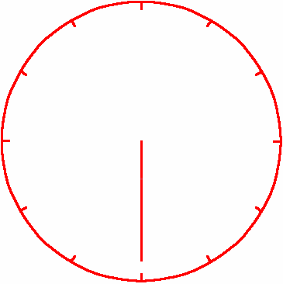

教学理念
课程试讲
采样定理导引
答案

Slide 6
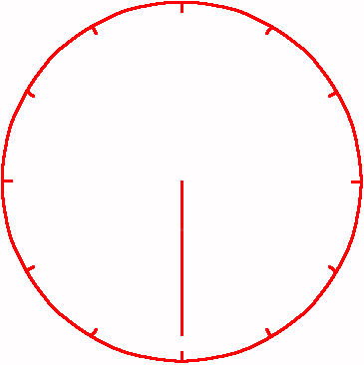

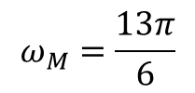
教学理念
课程试讲
采样定理导引
答案

Slide 7
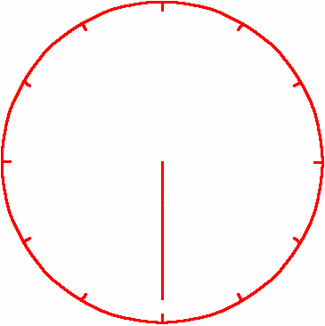
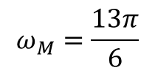
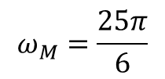
教学理念
课程试讲
采样定理导引
答案

Slide 8



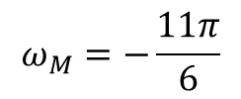
教学理念
课程试讲
采样定理导引
答案: ( 为任意整数)

Slide 9






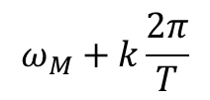

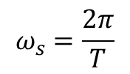




教学理念
课程试讲
采样定理导引
一些简单的推导
1. 如果时钟以 （弧度/秒）角频率匀速转动，那么在一个采样周期 内，时钟总共走了 这么多弧度。
2. 但是，通过对采样图片的观察，我们无法区分时钟到底走了以下弧度的哪一个。
（ 为整数）
3. 在以 为周期的采样条件下，我们无法区分以下的角频率
（ 为整数）
定义采样角频率 ，则我们无法区分 （ 为整数）
4. 从另一个角度看，如果我们已知 ,那么我们就能够唯一确定 。

Slide 10
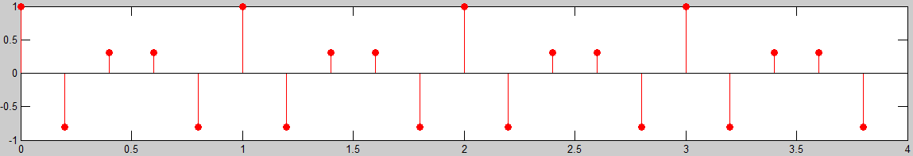




教学理念
课程试讲
采样定理导引
另一个问题
对一个余弦函数
以 （ ）进行采样获得的样本点如上图所示，求 ？

Slide 11
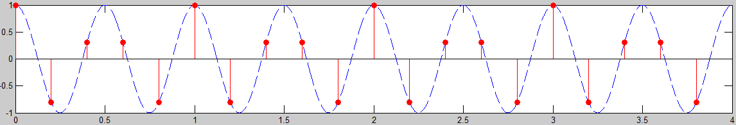

教学理念
课程试讲
采样定理导引
答案

Slide 12
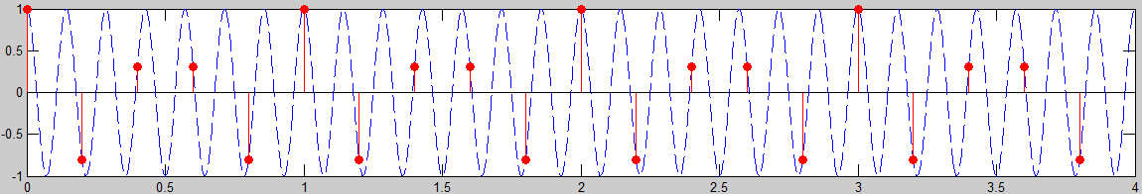

教学理念
课程试讲
采样定理导引
答案

Slide 13

谢谢各位老师!
胡浩基

